Slide 2
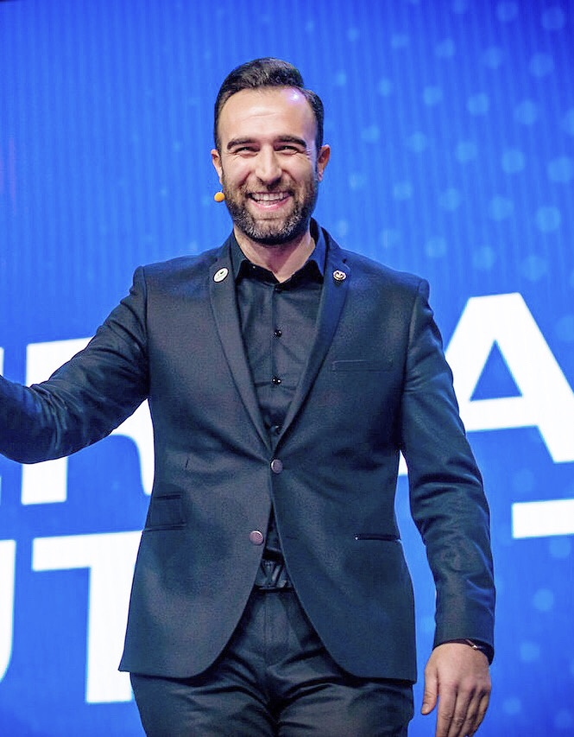
Ertan Uyanik
President’s Team

Slide 3
TELL YOUR STORY
Wie werde ich Interessant ?
Wie mache ich neue Kontakte ?
Wie erzähle ich meine Story ?

Slide 5
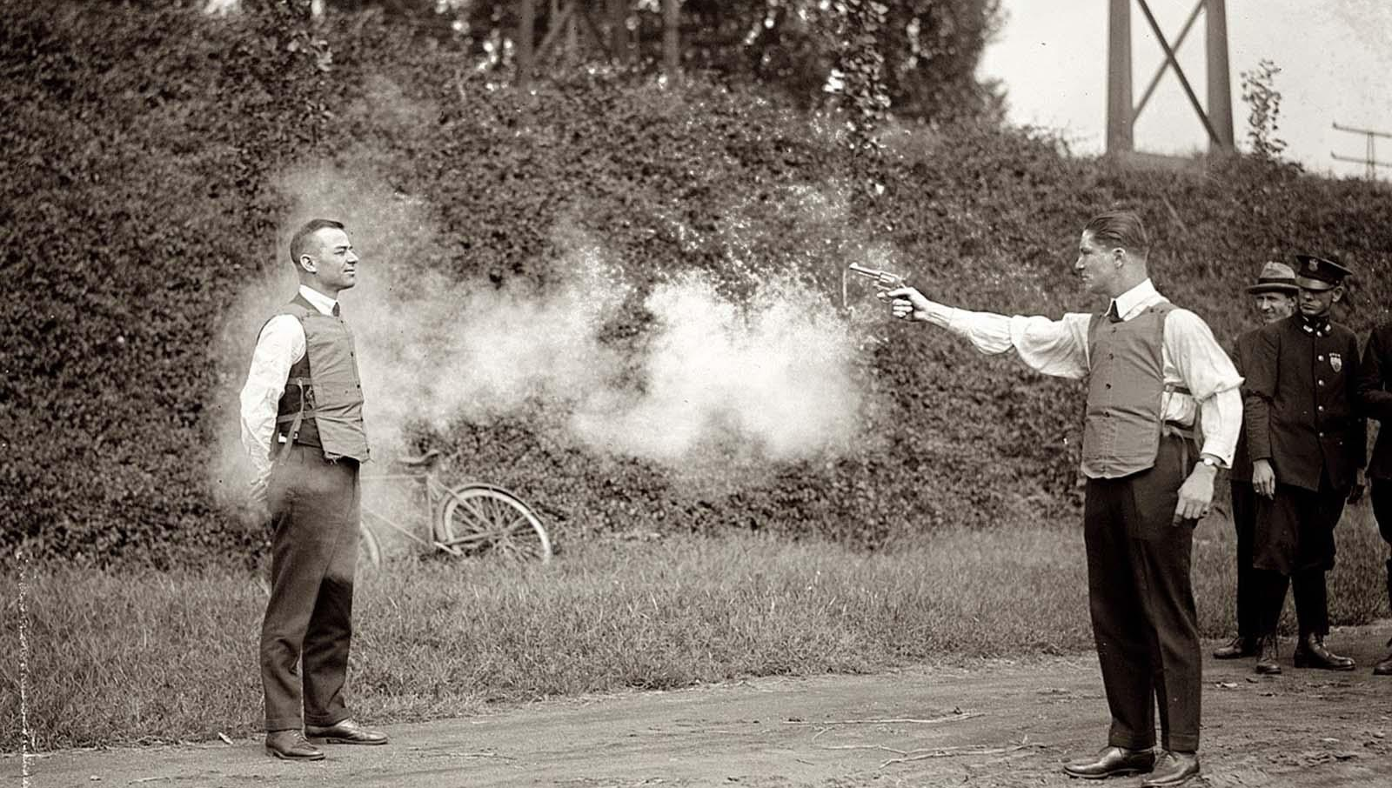

Slide 6
Wie mache ich neue Kontakte ?
Use - Wear - Talk
Persönliches Umfeld (Liste Leute)
Social Media
Infokanal
Level10 Challenge

Slide 7
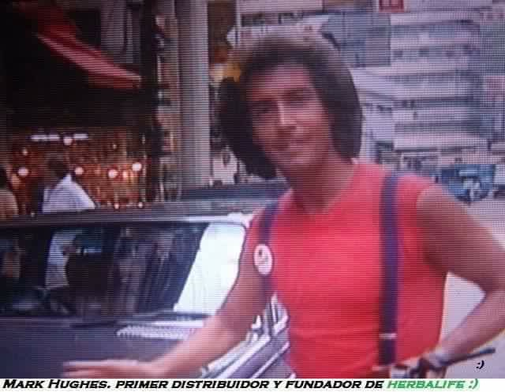
Wie mache ich neue Kontakte ?

Slide 8
Wie erzähle ich meine Story ?
ICH BIN NICHT INTERESSANT SONDERN INTERESSIERT

Slide 10
WARUM ?
WIE ?
WAS ?
PRODUKT &
GESCHÄFTS
RESULTATE
BESTE
PRODUKTE &
MÖGLICHKEIT

Slide 11
WARUM?
WIE?
WAS?
DER GOLDENE KREIS
WARUM ?
WIE ?
WAS ?
By Simon Sinek

